Slide 1

Машинное Обучение
Лекция 1.04
В которой мы обсудим
простую линейную модель машинного обучения
Долганов Антон Юрьевич

Slide 2

Ранее в Машинном Обучении
Начальные Шаги Работы с Данными
Визуализация
Работа с пропусками, дубликатами и странными значениями
Числовые данные – нормализуем / стандартизуем / степенно преобразуем
Категориальные данные сводим к Цифрам / One-Hot Encoding
*Feature Engineering

Slide 3
Содержание
Регрессия
Метод Наименьших Квадратов
Градиентный Спуск
Метрики Регрессии
Регуляризация

Slide 4
Содержание
Регрессия
Метод Наименьших Квадратов
Градиентный Спуск
Метрики Регрессии
Регуляризация

Slide 5
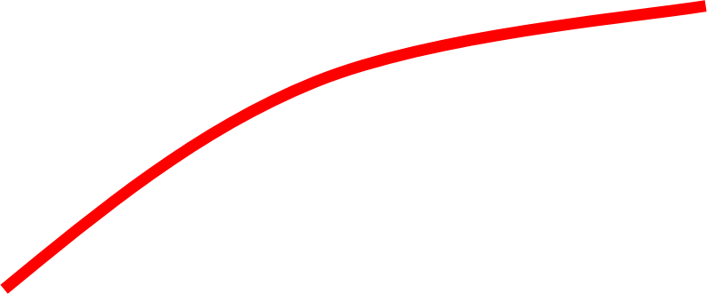
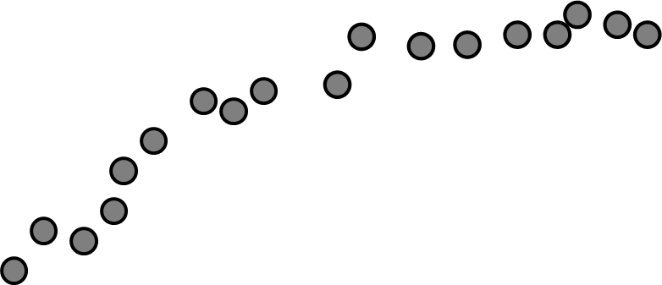

Регрессия
.
y
X
y=f(X)
$f$ – функциональная зависимость значений прогнозируемой переменной $y$ для значений $Х$
(в диапазоне наблюдений)

Slide 6

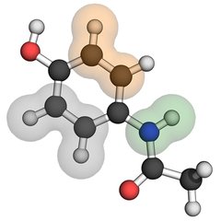
Мотивация
.
House Prices - Advanced Regression Techniques
This playground competition's dataset proves that much more influences price negotiations than the number of bedrooms or a white-picket fence.
With 79 explanatory variables describing (almost) every aspect of residential homes in Ames, Iowa, this competition challenges you to predict the final price of each home.
Predicting Molecular Properties
Think you can use your data science smarts to make big predictions at a molecular level?
This challenge aims to predict interactions between atoms. Imaging technologies like MRI enable us to see and understand the molecular composition of tissues.
https://www.kaggle.com/

Slide 7
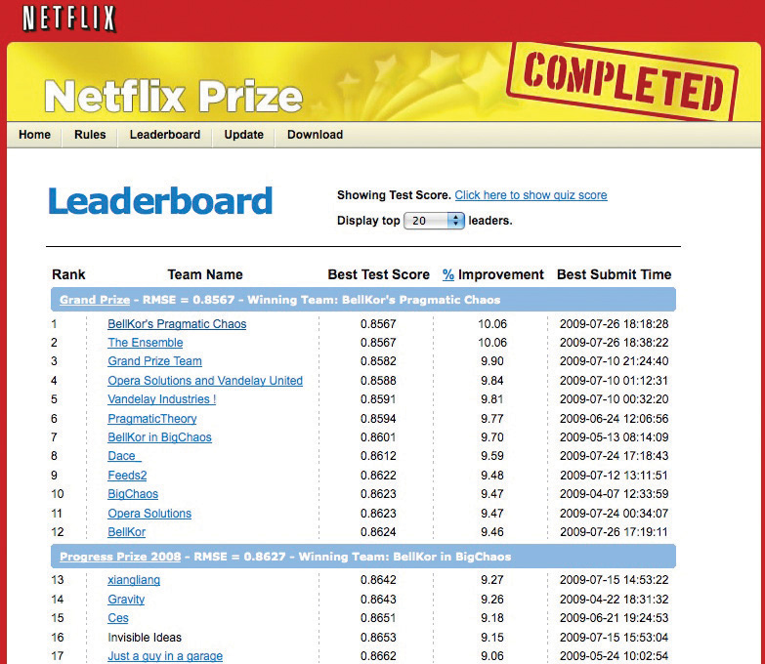
Мотивация
.
Рейтинг фильмов от 1 до 5
Задача состоит в том, чтобы предсказать рейтинги пользователей.
Тривиальный алгоритм (возьмите средний балл фильма) дает RMSE ~ 1.0540.
Алгоритм Netflix CineMatch дает RMSE ~ 0.9514
Задача состоит в том, чтобы снизить RMSE еще на 10%.

Slide 8
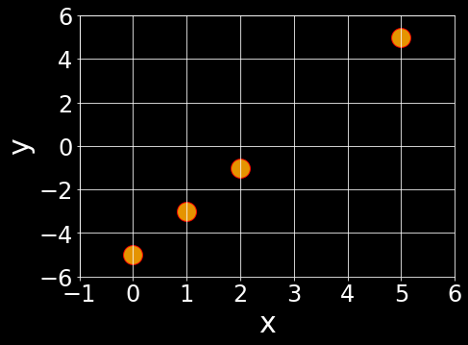







Линейная регрессия
.
$$x{ \text{ϵ}\text{ℝ}}^{n×1}$$
$$y{ \text{ϵ}\text{ℝ}}^{n×1}$$
$$\hat{y}=b_{0}+b_{1}x$$
$$b_{0}=−5$$
$$b_{1}=2$$
$b_{1}{ \text{ϵ} \text{ℝ}}^{1×1}$ - вес (weight) параметра
$b_{0}{ \text{ϵ} \text{ℝ}}^{1×1}$ - смещение
(intercept, bias)

Slide 9
Содержание
Регрессия
Метод Наименьших Квадратов
Градиентный Спуск
Метрики Регрессии
Регуляризация

Slide 10
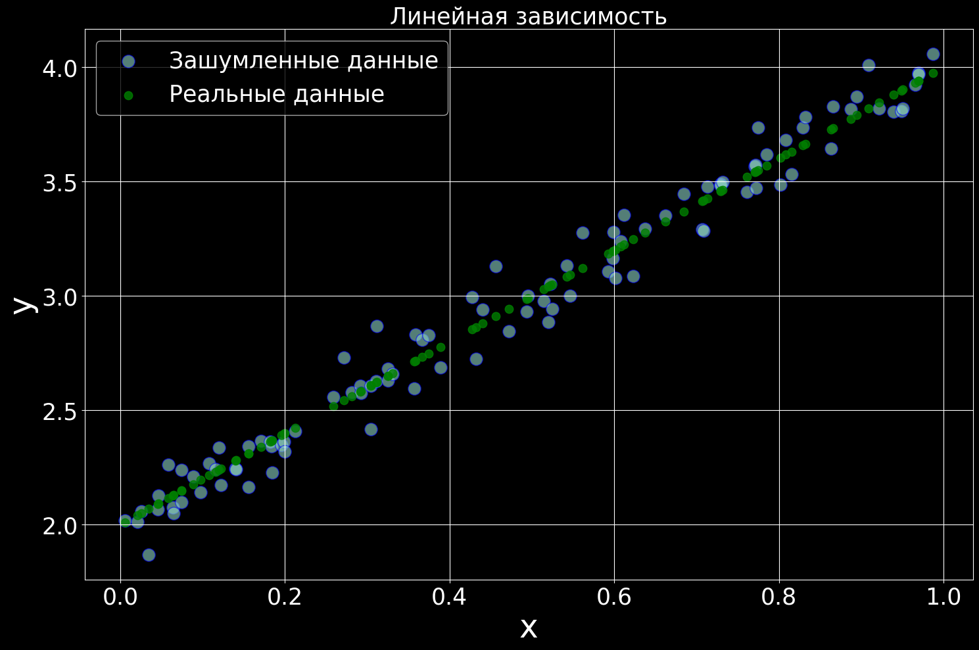









Линейная регрессия
.
$$x{ \text{ϵ}\text{ℝ}}^{n×1}$$
$$y{ \text{ϵ}\text{ℝ}}^{n×1}$$
$$\hat{y}=b_{0}+b_{1}x$$
$b_{1}{ \text{ϵ} \text{ℝ}}^{1×1}$ - вес (weight) параметра
$b_{0}{ \text{ϵ} \text{ℝ}}^{1×1}$ - смещение
(intercept, bias)
$$y=\hat{y}+ε$$
$$\frac{∂E}{∂b_{0}}=0$$
$$\frac{∂E}{∂b_{1}}=0$$
$$E=\frac{1}{2n}\sum_{i=1}^{n}{{{\{(b_{0}+b_{1}x_{i})−y}_{i}\}}^{2}→min}$$

Slide 11











Производные которых нам хватит
.
$$\frac{∂c}{∂x}=0$$
Для констант
$c$ - константа
$$\frac{∂(f\left(x\right)∗g\left(x\right))}{∂x}=\frac{∂f(x)}{∂x}∗g+f∗\frac{∂g(x)}{∂x}$$
Для произведения
$$\frac{∂(c∗f(x))}{∂x}=c∗\frac{∂f(x)}{∂x}$$
$c$ - константа
Для суммы
$$\frac{∂(a∗f(x)+b∗g(x))}{∂x}=a\frac{∂f(x)}{∂x}+b\frac{∂g(x)}{∂x}$$
$a, b$ - константы
$$\frac{∂y}{∂x}=\frac{∂y}{∂t}\frac{∂t}{∂x}$$
Цепное правило
$$y=f(t)$$
$$t=g(x)$$
$$\frac{∂x^{m}}{∂x}=m∗x^{m−1}$$
Производные степеней

Slide 12













Метод наименьших квадратов
.
$$E=\frac{1}{2}\sum_{i=1}^{n}{{{\{\hat{y_{i}}−y}_{i}\}}^{2}→min}$$
$$\frac{∂E}{∂bj}=0; j=0,1$$
$$\hat{y}=b_{0}+b_{1}x$$
$$\frac{∂E}{∂b_{0}}=\frac{∂E}{∂\hat{y}}\frac{∂\hat{y}}{∂b_{0}}$$
$$\text{=}\text{2}\frac{1}{2}\sum_{i=1}^{n}{{\{\hat{y_{i}}−y}_{i}\}}$$
$$\frac{∂E}{∂b0}=\sum_{i=1}^{n}{{\{(b_{0}+b_{1}x_{i})−y}_{i}\}}$$
$$\frac{∂E}{∂\hat{y_{i}}}=2\text{(}\hat{y_{i}}\text{−}y_{i}\text{)}$$
$$\frac{∂\hat{y_{i}}}{∂b_{0}}=1$$
$$\frac{∂E}{∂b_{1}}=\frac{∂E}{∂\hat{y}}\frac{∂\hat{y}}{∂b_{1}}$$
$$\text{=}\text{2}\frac{1}{2}\sum_{i=1}^{n}{xi{\{y}_{i}−\hat{y_{i}}\}}$$
$$\frac{∂E}{∂b1}=\sum_{i=1}^{n}{{\{(b_{0}+b_{1}x_{i})−y}_{i}\}∗x_{i}}$$
$$\frac{∂E}{∂\hat{y_{i}}}=2\text{(}\hat{y_{i}}\text{−}y_{i}\text{)}$$
$$\frac{∂\hat{y_{i}}}{∂b_{1}}=x_{i}$$

Slide 13




Метод наименьших квадратов
.
$$\frac{∂E}{∂b0}=\sum_{i=1}^{n}{{\{(b_{0}+b_{1}x_{i})−y}_{i}\}}=0$$
$$\frac{∂E}{∂b_{1}}=\sum_{i=1}^{n}{{\{(b_{0}+b_{1}x_{i})−y}_{i}\}∗x_{i}}=0$$
$$\sum_{i=1}^{n}{1∗y_{i}=}b_{0}\sum_{i=1}^{n}{1∗1 }+b_{1}\sum_{i=1}^{n}{{1∗x}_{i} }$$
$$\sum_{i=1}^{n}{{x_{i}∗y}_{i}=}b_{0}\sum_{i=1}^{n}{x_{i}}∗1+b_{1}\sum_{i=1}^{n}{x_{i}{∗x}_{i}}$$

Slide 14







Как бы нам это упростить
.
$$\sum_{i=1}^{n}{1∗y_{i}=}1∗y_{1}+1∗y_{2}+…+1∗y_{n}$$
$$\sum_{i=1}^{n}{x_{i}∗y_{i}=}x_{1}∗y_{1}+x_{2}∗y_{2}+…+x_{n}∗y_{n}$$
$$x_{1}∗a+y_{1}∗b+z_{1}c=d_{1}$$
$$x_{2}∗a+y_{2}∗b+z_{2}c=d_{1}$$
…
$$x_{n}∗a+y_{n}∗b+z_{n}c=d_{n}$$
$$y{ \text{ϵ}\text{ℝ}}^{n×1}=\left[\begin{matrix}y_{1} \\ … \\ y_{n}\end{matrix}\right]$$
$$X{ \text{ϵ}\text{ℝ}}^{n×2}=\left[\begin{matrix}1 \\ … \\ 1\end{matrix} \begin{matrix}{ x}_{1} \\ … \\ x_{n}\end{matrix}\right]$$
$$\left[\begin{matrix}1 \\ x_{1}\end{matrix}\begin{matrix}1 \\ x_{2}\end{matrix}\begin{matrix} \\ \end{matrix}\begin{matrix}1 \\ x_{n}\end{matrix}\right]\left[\begin{aligned}\begin{matrix}y_{1} \\ y_{2}\end{matrix} \\ \\ y_{n}\end{aligned}\right]$$
$$\left[\begin{matrix}x_{1} & y_{1} & z_{1} \\ x_{2} & y_{2} & z_{2} \\ & … & \\ x_{n} & y & z_{n}\end{matrix}\right]\left[\begin{matrix}a \\ b \\ c\end{matrix}\right]=\left[\begin{matrix}d_{1} \\ d_{2} \\ … \\ d_{n}\end{matrix}\right]$$
$$XTy$$
$${\text{ℝ}}^{2×n}{\text{ℝ}}^{n×1}$$

Slide 15







Метод наименьших квадратов
.
$$y{ \text{ϵ}\text{ℝ}}^{n×1}=\left[\begin{matrix}y_{1} \\ … \\ y_{n}\end{matrix}\right]$$
$$\sum_{i=1}^{n}{1∗y_{i}=}b_{0}\sum_{i=1}^{n}{1∗1 }+b_{1}\sum_{i=1}^{n}{{1∗x}_{i} }$$
$$\sum_{i=1}^{n}{{x_{i}∗y}_{i}=}b_{0}\sum_{i=1}^{n}{x_{i}∗1}+b_{1}\sum_{i=1}^{n}{x_{i}{∗x}_{i}}$$
$$X{ \text{ϵ}\text{ℝ}}^{n×2}=\left[\begin{matrix}1 \\ … \\ 1\end{matrix} \begin{matrix}{ x}_{1} \\ … \\ x_{n}\end{matrix}\right]$$
$$XTy=\left(XTX\right)b^{T}$$
$${\text{ℝ}}^{2×n}{\text{ℝ}}^{n×1}={\text{ℝ}}^{2×n}{\text{ℝ}}^{n×2}{\text{ℝ}}^{2×1}$$
$$b^{T}{ \text{ϵ}\text{ℝ}}^{2×1}=\left[\begin{matrix}b_{0} \\ b_{1}\end{matrix}\right]$$
$$b^{T}={\left(XTX\right)}^{−1}XTy$$

Slide 16

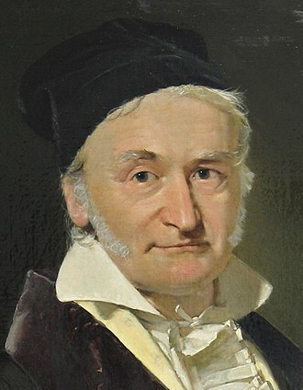
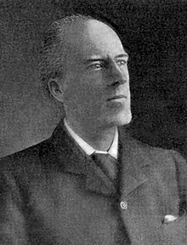
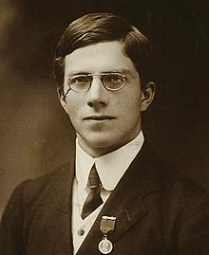
Рубрика Прохладные Истории
.
В 1805 году французский математик Адриан-Мари Лежандр опубликовал метод подгонки линии к набору точек.
Данные – что-то про кометы
Четыре года спустя 24-летний немецкий вундеркинд Карл Фридрих Гаусс настаивал на том, что он использовал тот же метод с 1795 года, но считал его слишком тривиальным, чтобы о нем писать.
https://en.wikipedia.org/wiki/Adrien-Marie_Legendre
Утверждение Гаусса побудило Лежандра анонимно опубликовать приложение, в котором отмечалось, что «один очень знаменитый геометр без колебаний присвоил этот метод».
В 1922 году английские статистики Рональд Фишер и Карл Пирсон показали, как линейная регрессия вписывается в общую статистическую структуру корреляции и распределения, что сделало ее полезной во всех науках.
https://en.wikipedia.org/wiki/Carl_Friedrich_Gauss
https://en.wikipedia.org/wiki/Karl_Pearson
https://en.wikipedia.org/wiki/Ronald_Fisher

Slide 17

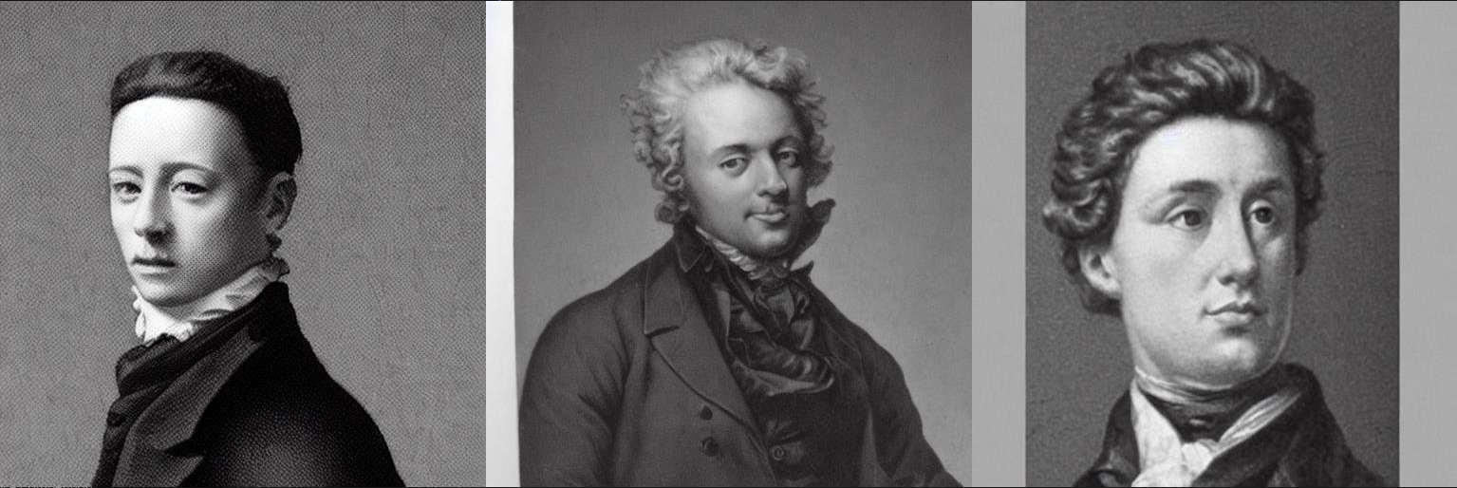
Рубрика Прохладные Истории
.
https://en.wikipedia.org/wiki/Adrien-Marie_Legendre
По версии Stable Diffusion
По версии Midjourney

Slide 18





Линейная регрессия
.
$$b^{T}={\left(XTX\right)}^{−1}XTy$$
$$x{ \text{ϵ}\text{ℝ}}^{n×1}$$
$$y{ \text{ϵ}\text{ℝ}}^{n×1}$$
import numpy as np
X = np.array([[1,0],[1,1],[1,2],[1,5]])
Y = np.array([-5,-3,-1,5])
np.dot(np.dot(np.linalg.inv(np.dot(X.T,X)),X.T),Y)
array([-5., 2.])
$$b_{0}=−5$$
$$b_{1}=2$$

Slide 19







Метод наименьших квадратов
.
Обобщение
$$b^{T}={\left(XTX\right)}^{−1}XTy$$
$$X{\text{ϵ}\text{ℝ}}^{n×2}=\left[\begin{matrix}1 \\ … \\ 1\end{matrix} \begin{matrix}{ x}_{1} \\ … \\ x_{n}\end{matrix}\right]$$
$$y{\text{ϵ}\text{ℝ}}^{n×1}=\left[\begin{matrix}y_{1} \\ … \\ y_{n}\end{matrix}\right]$$
$$b^{T}{\text{ϵ}\text{ℝ}}^{2×1}=\left[\begin{matrix}b_{0} \\ b_{1}\end{matrix}\right]$$
Более одной переменной
$$b^{T}{\text{ϵ}\text{ℝ}}^{m+1×1}=\left[\begin{aligned}b_{0} \\ \begin{matrix}b_{x} \\ \begin{matrix}… \\ b_{t}\end{matrix} \\ b_{z}\end{matrix}\end{aligned}\right]$$
$$X{\text{ϵ}\text{ℝ}}^{n×m+1}=\left[\begin{matrix}1 \\ … \\ 1\end{matrix} \begin{matrix}{ x}_{1} \\ … \\ x_{n}\end{matrix}…\begin{matrix}{ t}_{1} \\ … \\ t_{n}\end{matrix}\begin{matrix}{ z}_{1} \\ … \\ z_{n}\end{matrix}\right]$$
$$\hat{y}=b_{0}+b_{x}x+…b_{t}t+b_{z}z;$$

Slide 20
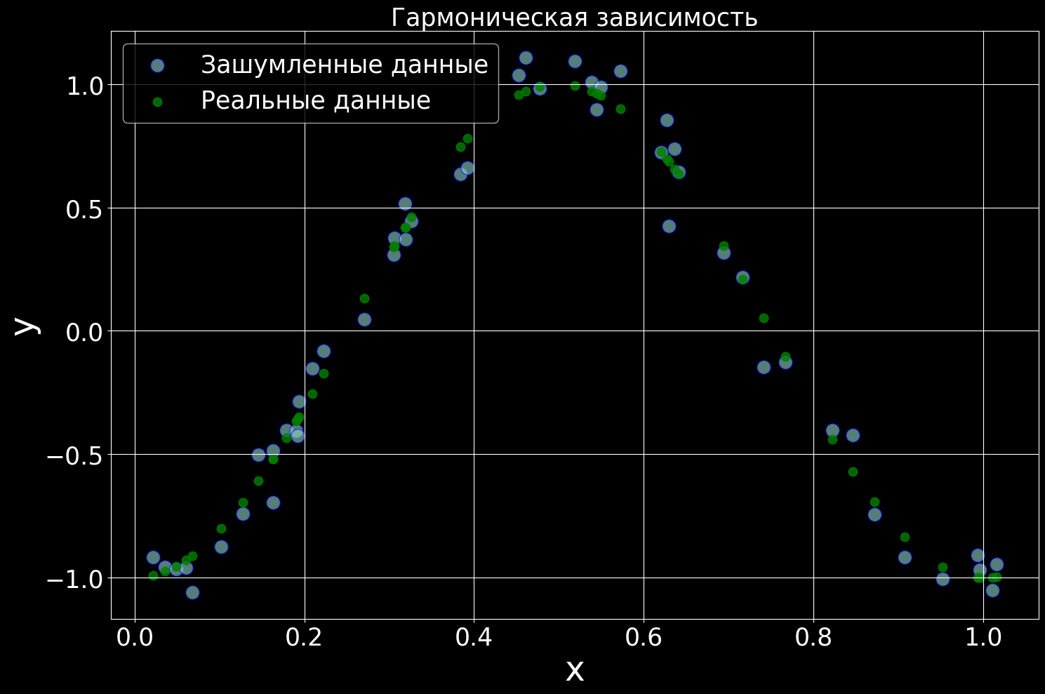





А если хочется нелинейную зависимость
.
$\sum_{m=0}^{∞}{\frac{f^{\left(m\right)}\left(0\right)}{m!}x^{m}}$
Ряды Тейлора
Полиномиальная регрессия
$$\hat{y}=b_{0}x0+b_{1}x1+b_{2}x2+…b_{m}xm;$$
$$X=\left[\begin{matrix}1 \\ … \\ 1\end{matrix}\begin{matrix}{ x}_{1} \\ … \\ x_{n}\end{matrix} \begin{matrix} x_{1}^{2} \\ … \\ { x}_{n}^{2}\end{matrix}…\begin{matrix}x_{1}^{m} \\ … \\ x_{n}^{m}\end{matrix}\right]$$
$\sum_{m=1}^{∞}{\left(A_{m}\cos\left(\frac{2πmx}{P}\right)+B_{m}\sin\left(\frac{2πmx}{P}\right)\right)}$
Ряды Фурье
“Нелинейная” регрессия
$$\hat{y}=b_{1}g1(x)+…b_{m}gm(x);$$
$g\left(x\right)$ может быть любая функция
$sin\left(x\right)$, $cos\left(x\right)$, $exp\left(x\right)$, …
$$X=\left[\begin{matrix}{ g1(x}_{1}) \\ … \\ g1(x_{N})\end{matrix}…\begin{matrix}gm({ x}_{1}) \\ … \\ gm(x_{N})\end{matrix}\right]$$

Slide 21
Про категориальные признаки
.
One-hot Encoding
Цвет {Красный, Зеленый, Синий, Белый}
Цвет {1, 2, 3, 4}
Цвет
Красный
Зеленый
Синий
Белый
Красный
Цвет Красный | Цвет Зеленый | Цвет Синий | Цвет Белый
1 | 0 | 0 | 0
0 | 1 | 0 | 0
0 | 0 | 1 | 0
0 | 0 | 0 | 1
1 | 0 | 0 | 0
$$\hat{y}=b_{0}+b_{к}x_{к}+b_{з}x_{з}+b_{с}x_{c}+b_{б}x_{б}$$
Иногда рекомендуют сокращать количество столбцов на 1
И тогда «крайний» столбец «прячется в смещение»

Slide 22

Линейная регрессия
.
$$y=Xb^{T}+b_{o}$$

Slide 23
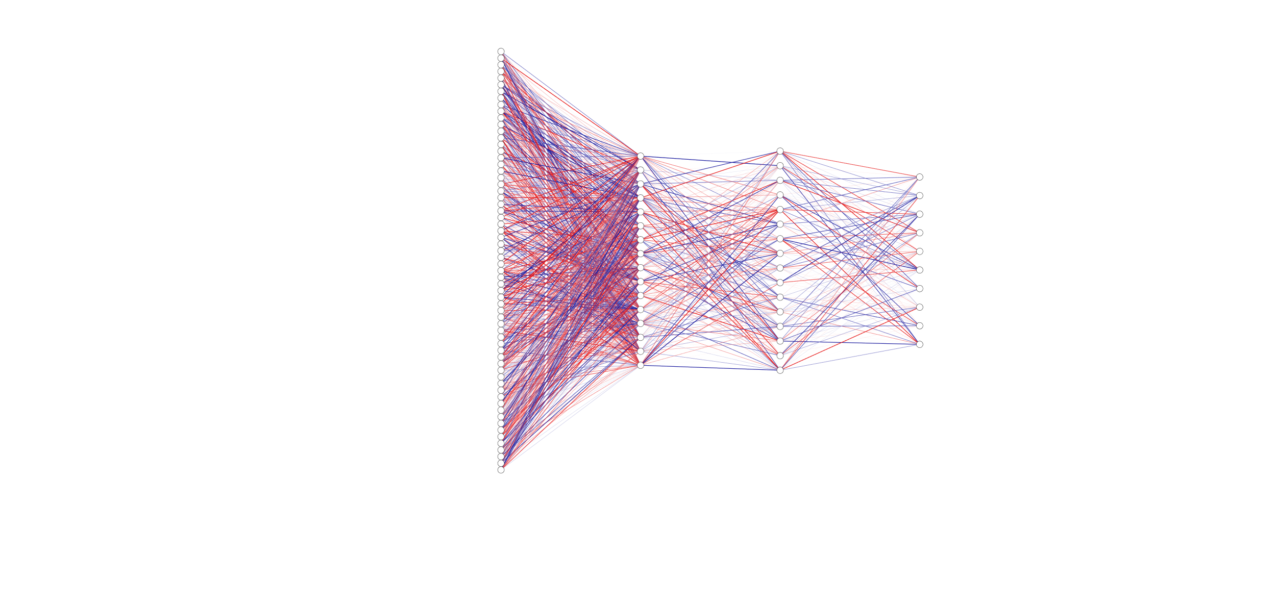
Про Нейронки (которые тоже «немного» Линейные Регрессии)
.

Slide 24


Метод наименьших квадратов
.
Проблемы
$$b^{T}={\left(XTX\right)}^{−1}XTy$$
$${\left(XTX\right)}^{−1}$$
Не существует для произвольной матрицы
(хотя есть способы обхода)
Для больших n (большие наборы данных) может быть вычислительно неэффективным

Slide 25
Содержание
Регрессия
Метод Наименьших Квадратов
Градиентный Спуск
Метрики Регрессии
Регуляризация

Slide 26
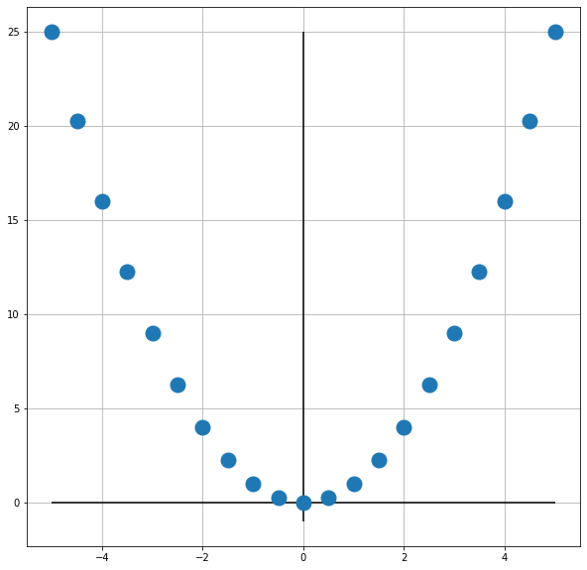
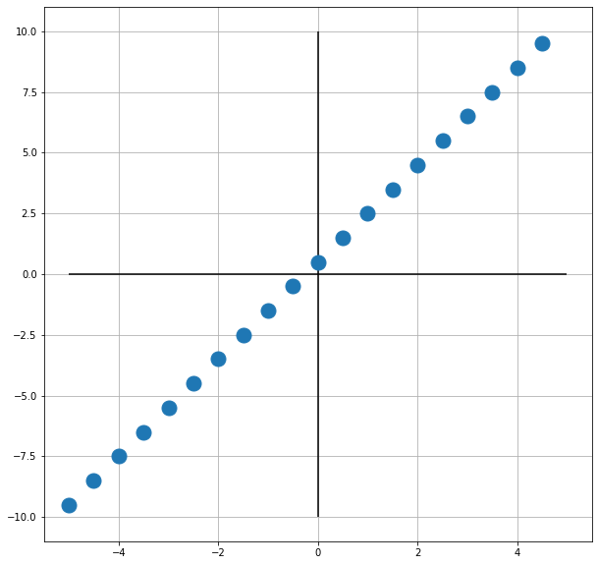







Градиент и Антиградиент
.
$$\frac{dQ(w=4)}{dw}=8$$
$$Q(w)$$
$$\frac{dQ(w)}{dw}$$
$$w$$
$$\frac{dQ(w)}{dw}=0$$
$$\frac{dQ(w=−2)}{dw}=−4$$
$$w$$

Slide 27













Градиентный спуск
.
$$E=\frac{1}{2n}\sum_{i=1}^{n}{{{\{\hat{y_{i}}−y}_{i}\}}^{2}→min}$$
$$\hat{y}=b_{0}+b_{1}x$$
$$y=\hat{y}+ε$$
$$\frac{∂E}{∂b_{0}}=\frac{∂E}{∂\hat{y}}\frac{∂\hat{y}}{∂b_{0}}$$
$$\text{=}\text{2}\frac{1}{2n}\sum_{i=1}^{n}{{\{\hat{y_{i}}−y}_{i}\}}$$
$$\frac{∂E}{∂b0}=\frac{1}{n}\sum_{i=1}^{n}{{\{(b_{0}+b_{1}x_{i})−y}_{i}\}}$$
$$\frac{∂E}{∂\hat{y_{i}}}=2\text{(}\hat{y_{i}}\text{−}y_{i}\text{)}$$
$$\frac{∂\hat{y_{i}}}{∂b_{0}}=1$$
$$\frac{∂E}{∂b_{1}}=\frac{∂E}{∂\hat{y}}\frac{∂\hat{y}}{∂b_{1}}$$
$$\text{=}\text{2}\frac{1}{2n}\sum_{i=1}^{n}{xi{\{y}_{i}−\hat{y_{i}}\}}$$
$$\frac{∂E}{∂b1}=\frac{1}{n}\sum_{i=1}^{n}{{\{(b_{0}+b_{1}x_{i})−y}_{i}\}∗x_{i}}$$
$$\frac{∂E}{∂\hat{y_{i}}}=2\text{(}\hat{y_{i}}\text{−}y_{i}\text{)}$$
$$\frac{∂\hat{y_{i}}}{∂b_{1}}=x$$

Slide 28









Градиентный спуск
.
$$E=\frac{1}{2n}\sum_{i=1}^{n}{{{\{\hat{y_{i}}−y}_{i}\}}^{2}→min}$$
$$\hat{y}=b_{0}+b_{1}x$$
$$y=\hat{y}+ε$$
Задать $b_{0}$ и $b_{1}$ (случайным образом или равными нулями)
$$\frac{∂E}{∂b0}=\frac{1}{n}\sum_{i=1}^{n}{{\{(b_{0}+b_{1}x_{i})−y}_{i}\}}$$
$$\frac{∂E}{∂b1}=\frac{1}{n}\sum_{i=1}^{n}{{\{(b_{0}+b_{1}x_{i})−y}_{i}\}∗x_{i}}$$
$$b_{0}=b_{0}−η∗\frac{∂E}{∂b0}$$
$$b_{1}=b_{1}−η∗\frac{∂E}{∂b1}$$
$η$ learning rate скорость обучения
Повторяйте до тех пор, пока $E$ не станет приемлемой

Slide 29
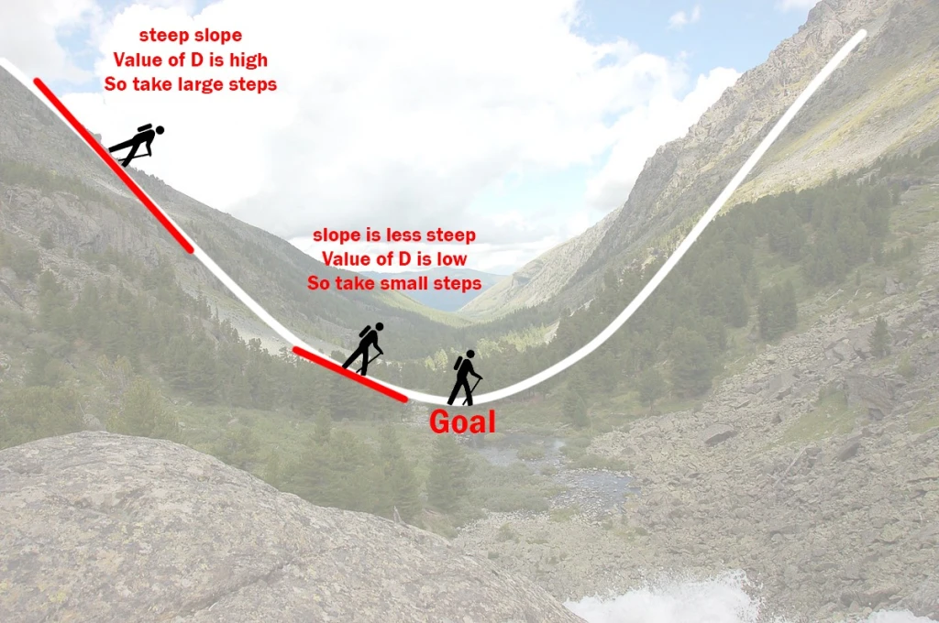
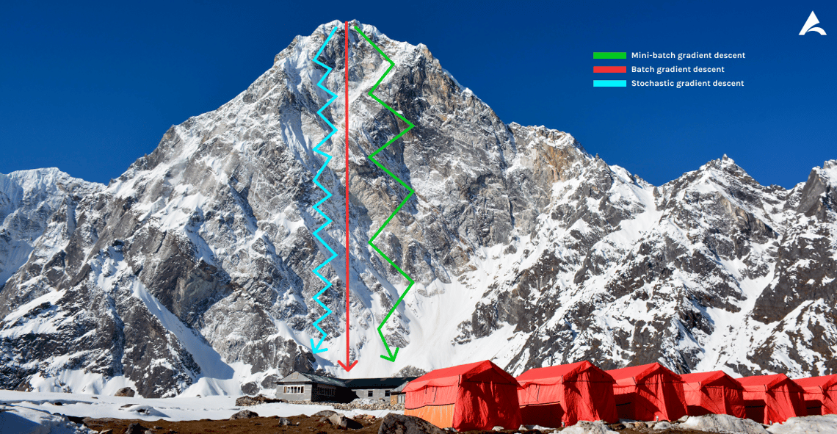
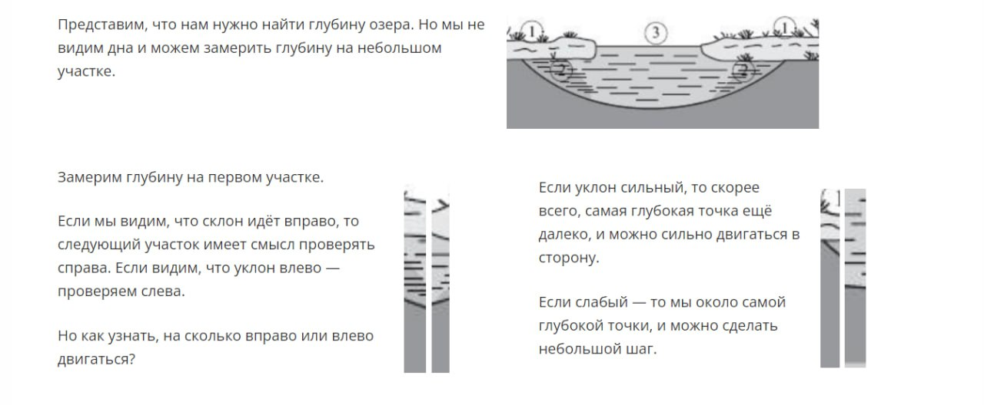
Аналогии из «реальной жизни»
.
https://загуглил

Slide 30






Градиентный спуск
.
Обобщение
$$\hat{y}=b_{1}x_{1}+…+b_{p}x_{p};$$
$$E=\frac{1}{2n}\sum_{i=1}^{n}{{{\{\hat{y_{i}}−y}_{i}\}}^{2}→min}$$
Задаем $b_{j}$, j = 1, …, p
$$\frac{∂E}{∂b_{j}}$$
j = 1, …, p
$$\frac{∂E}{∂b_{j}}=\frac{1}{n}\sum_{i=1}^{n}{{\{\hat{y_{i}}−y}_{i}\}∗{x_{j}}_{i}}$$
j = 1, …, p
$$b_{j}=b_{j}−η∗\frac{∂E}{∂b_{j}}$$
j = 1, …, p

Slide 31




Линейная регрессия
.
Градиентный спуск
Высокие E
$$b_{1}$$
$$E\sim {(b}_{0})2$$
$$E\sim {(b}_{1})2$$
Низкие E
$$b_{0}$$

Slide 32

Рубрика Stable Diffusion
.
model_id = "dreamlike-art/dreamlike-photoreal-2.0"
prompt = 'Gradient descent, hd, high quality, realistic'
negative_prompt= 'ugly, letters, monochrome, lowres, bad anatomy, worst quality, low quality, crop, watermark, (out of frame)'

Slide 33
Содержание
Регрессия
Метод Наименьших Квадратов
Градиентный Спуск
Метрики Регрессии
Регуляризация

Slide 34













Оценка качества модели
.
$y$− реальные значения
$\hat{y}$− предсказанные значения
$MSE=\frac{1}{n}\sum_{i=1}^{n}{{{(y}_{i}−{\hat{y}}_{i})}^{2}}$
Mean Square Error
Среднеквадратичная ошибка
$$RMSE=\sqrt{MSE}$$
Root Mean Square Error
Средняя квадратическая ошибка
$$MSE=4$$
$$RMSE=2$$
$MAE=\frac{1}{n}\sum_{i=1}^{n}{{|y}_{i}−{\hat{y}}_{i}| }$
Mean Average Error
Средняя абсолютная ошибка
$$MAE=1.6$$
$MAPE=\frac{1}{n}\sum_{i=1}^{n}{|\frac{y_{i}−{\hat{y}}_{i}}{y_{i}}}|$
Mean Absolute Percentage Error
Средняя абсолютная процентная ошибка
$$MAE=0.7$$
$MSLE=\frac{1}{n}\sum_{i=1}^{n}{{{\{ln⁡(1+y}_{i})−ln⁡(1+{\hat{y}}_{i})\}}^{2}}$
Mean Squared Logarithmic Error
Среднеквадратическая логарифмическая ошибка
$$MaxError=max⁡({|y}_{i}−{\hat{y}}_{i}|)$$
$$MSLE=0.193055$$
$$R2=1−\frac{\sum_{i=1}^{n}{{{(y}_{i}−{\hat{y}}_{i})}^{2}}}{\sum_{i=1}^{n}{{{(y}_{i}−{\overline{y}}_{i})}^{2}}}$$
Coefficient of Determination
Коэффициент детерминации
$$R2=0.9982$$

Slide 35
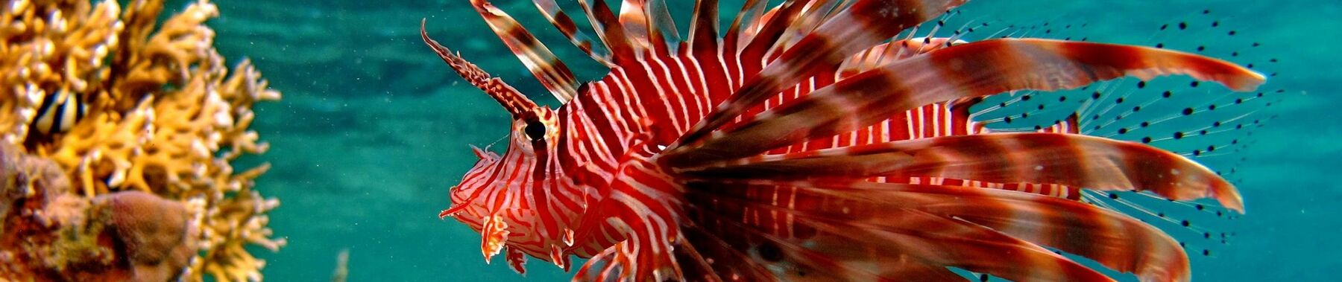
Оценка качества модели
.
test_MSE 12590.793070
test_R2 0.861158
test_MAE 93.322352
test_Max 206.855276
 | mean | std | min | 25% | 50% | 75% | max
Weight | 375.217308 | 319.546978 | 0.0000 | 120.000000 | 271.0000 | 611.500000 | 1250.000
https://www.kaggle.com/datasets/aungpyaeap/fish-market

Slide 36
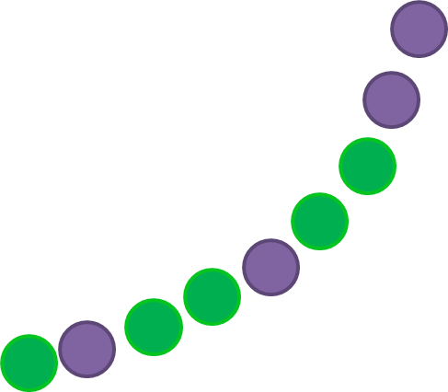
Разложение Ошибки на Смещение и Дисперсию
.
Ошибка смещения (Bias Error) - это ошибка из-за ошибочных предположений в алгоритме обучения
Высокая ошибка смещения - модель слишком проста
$$\hat{y}=w_{1}x+w_{0}$$
Дисперсия (Variance)- это ошибка из-за чувствительности к небольшим колебаниям обучающей выборки
Высокая дисперсия - модель плохо работает на новых данных
$$\hat{y}=w_{5}x^{5}+w_{4}x^{4}+w_{3}x^{3}+w_{2}x^{2}+w_{1}x+w_{0}$$

Slide 37

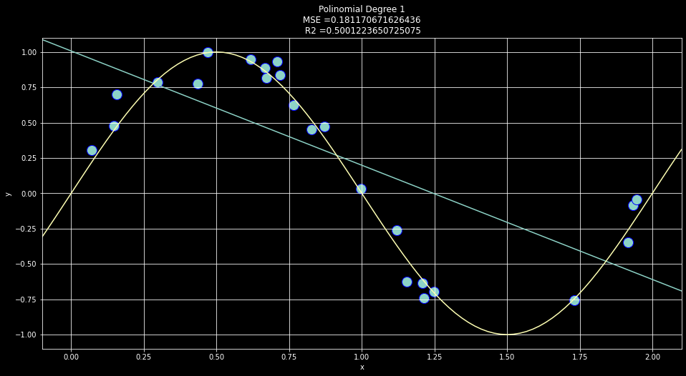
Компромисс Между Смещением и Дисперсией
.
High bias
Высокое смещение
Underfitting
Недообучение

Slide 38
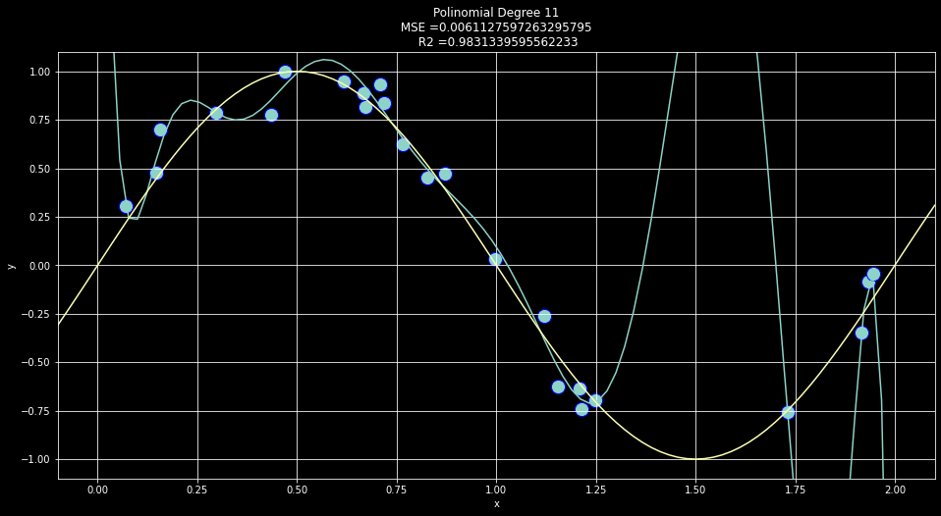

Компромисс Между Смещением и Дисперсией
.
High Variance
Высокая дисперсия
Overfitting
Переобучение

Slide 39
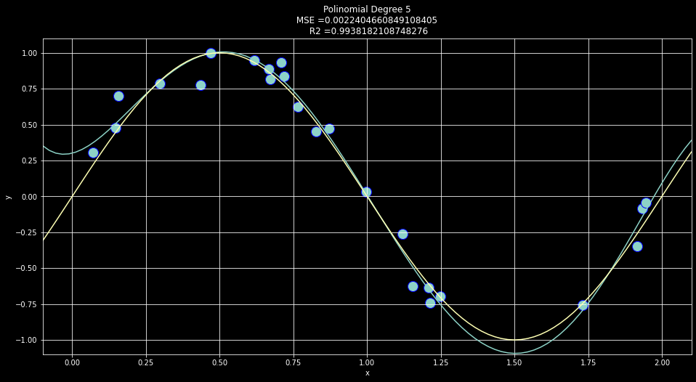

Компромисс Между Смещением и Дисперсией
.
Ok Збс

Slide 40
Cross-validation
Перекрестная проверка
.
Тренировочная
Fold 1
Fold 2
Fold 3
Fold 4
Fold 1
Fold 2
Fold 3
Fold 4
Fold 1
Fold 2
Fold 3
Fold 4
Fold 1
Fold 2
Fold 3
Fold 4

Slide 41
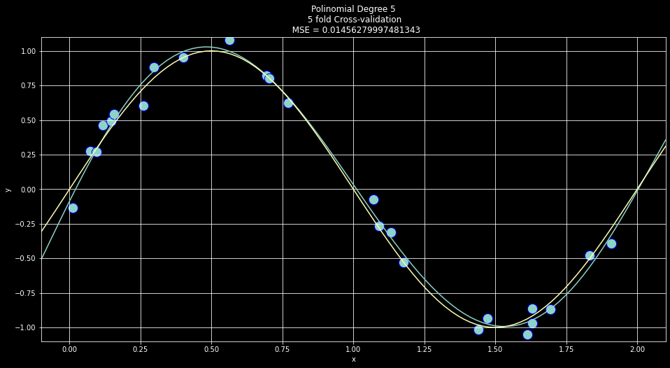
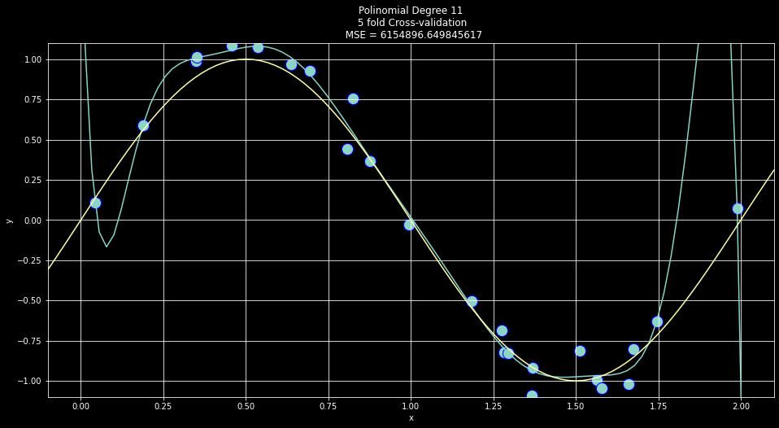
Перекрестная проверка:Пример
.

Slide 42
Содержание
Регрессия
Метод Наименьших Квадратов
Градиентный Спуск
Метрики Регрессии
Регуляризация

Slide 43
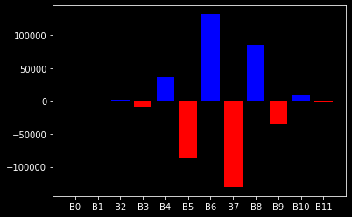
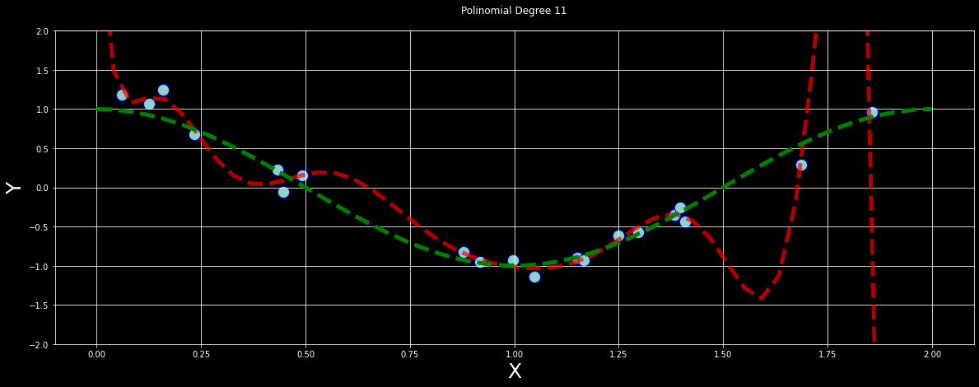
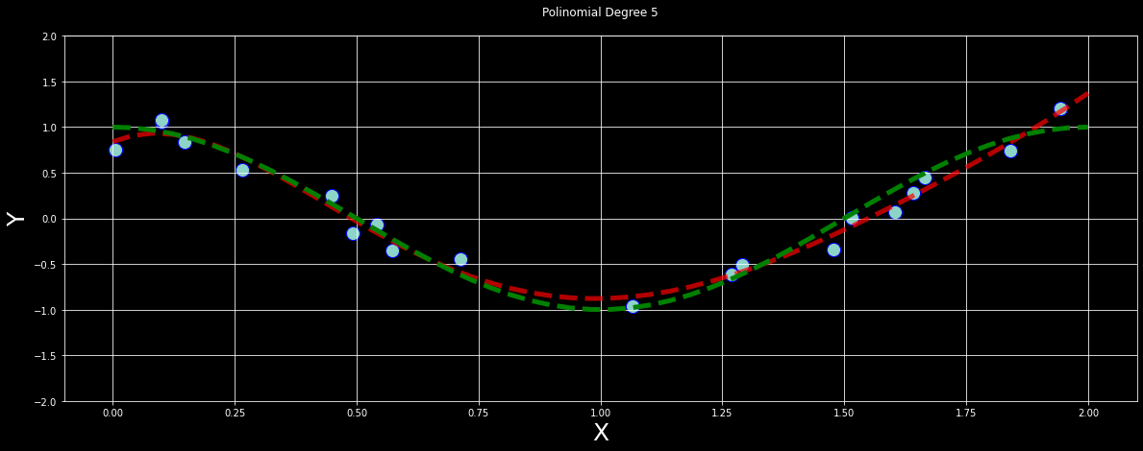
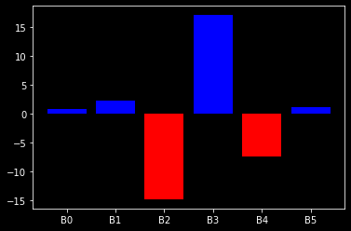
Выбор модели
.
High Variance
Высокая дисперсия
Overfitting
Переобучение
Ok

Slide 44


Регуляризация
.
$$E_{LinReg}=\frac{1}{2n}\sum_{i=1}^{n}{{{\{\hat{y_{i}}−y}_{i}\}}^{2}=\frac{1}{2n}\sum_{i=1}^{n}{{{\{\sum_{j=0}^{p}{b_{j}∗x_{i,j}}−y}_{i}\}}^{2}→min}}$$
Ridge Regularization (L2 Регуляризация)
$$E_{Ridge}=E_{LinReg}+λ\sum_{j=1}^{p}{b_{j}^{2}}→min$$
Lasso Regularization (L1 Регуляризация)
$$E_{Lasso}=E_{LinReg}+λ\sum_{j=1}^{p}{|b_{j}|}→min$$

Slide 45






Регуляризация и Градиентный спуск
.
Ridge Regularization (L2 Регуляризация)
$$E_{Ridge}=E_{LinReg}+λ\sum_{j=1}^{p}{b_{j}^{2}}→min$$
$$\frac{∂E}{∂b_{j}}=\frac{1}{n}\sum_{i=1}^{n}{{\{\hat{y_{i}}−y}_{i}\}∗x_{i,j}}+2∗λ∗b_{j}$$
$$b_{j}=b_{j}−η∗\frac{∂E}{∂b_{j}}$$
Lasso Regularization (L1 Регуляризация)
$$E_{Lasso}=E_{LinReg}+λ\sum_{j=1}^{p}{|b_{j}|}→min$$
$$\frac{∂E}{∂b_{j}}=\frac{1}{n}\sum_{i=1}^{\text{n}}{{\{\hat{y_{i}}−y}_{i}\}∗x_{i,j}}+λ∗sign(b_{j})$$
$$b_{j}=b_{j}−η∗\frac{∂E}{∂b_{j}}$$

Slide 46






Регуляризация и Градиентный спуск
.
Ridge Regularization
Lasso Regularization
$$b_{2}$$
$$b_{2}$$
$$b_{1}$$
$$b_{1}$$
$$b_{1}^{2} +b_{2}^{2}<c\sim λ$$
$$\left|b_{1}\right|+\left|b_{2}\right|<t\sim λ$$

Slide 47
Регуляризация
.
Простая Линейная Регрессия
Регрессия с регуляризацией
Тренировочные данные
Тестовые данные

Slide 48
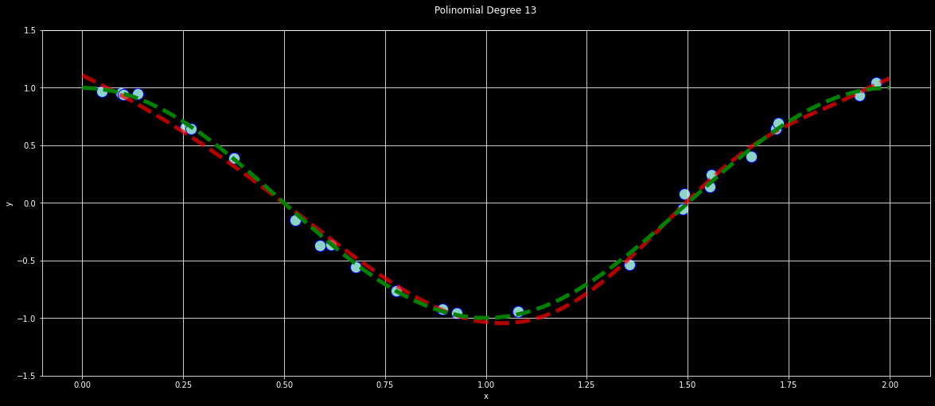
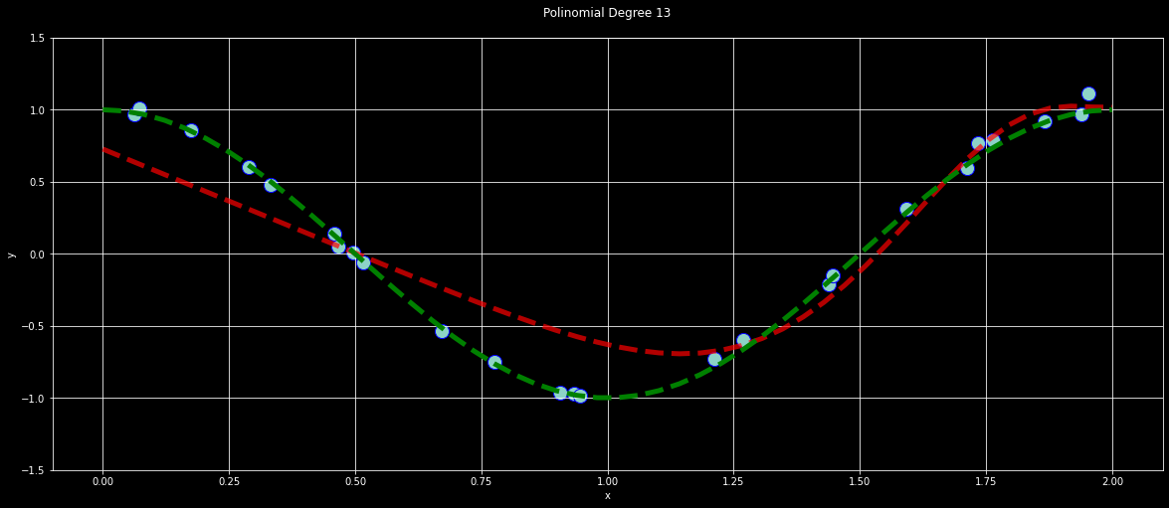
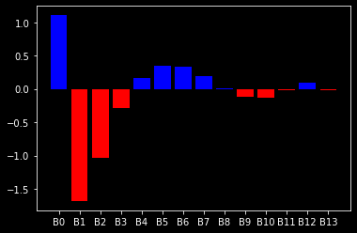
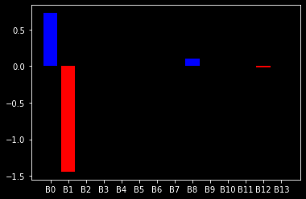
Регуляризация
.
Ridge Regularization
Lasso Regularization

Slide 49

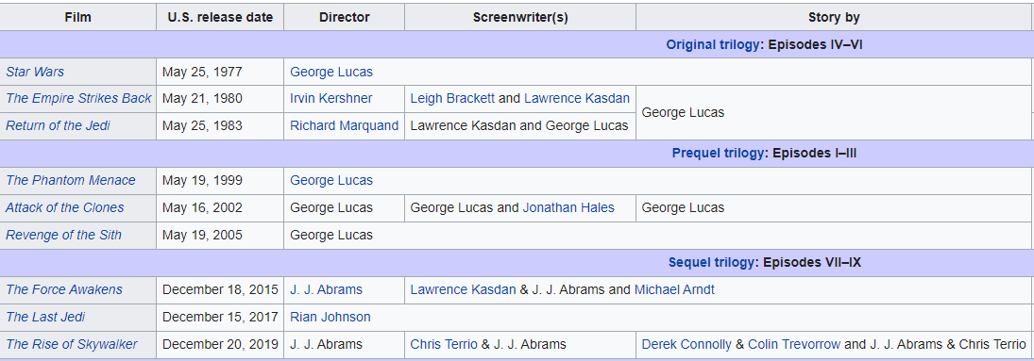









Рубрика Нелепые Аналогии
.
Умеренная
Регуляризация
Переобучение на
George Lucas
Неадекватная Регуляризация
https://www.rottentomatoes.com/franchise/star_wars_saga

Slide 50
Линейная Регрессия
.
S.W.O.T.
Сильные стороны
Простая модель, легко интерпретируется (если число признаков адекватное)
Есть регуляризация, чтобы избежать переобучения
И выбора признаков в случае LASSO
Слабые стороны
Данные могут иметь более сложные зависимости
Возможности
«Выбор» модели – линейная, полиномиальная и т.д.
Линейные модели можно обновлять новыми данными с помощью градиентного спуска
Трудности
Требуется аккуратная настройка гиперпараметров при регуляризации
Мир в среднем сложнее

Slide 51
Резюме Лекции
.
Регрессия
Линейная регрессия
Сложные зависимости – за счет признаков
Метод Наименьших Квадратов
Решаем задачу в 1 действие по формуле
Градиентный Спуск
Движемся к минимуму функции потерь по антиградиенту небольшими шагами
Ошибаться – не страшно, главное учится на ошибках
Метрики Регрессии
Вариации на тему «разность между реальным значением и предсказанием»
Метрики на тренировочных данных показывают Смещение
Метрики на валидации - Дисперсию
Регуляризация
Уменьшаем переобучение накладывая дополнительные ограничения на функцию потерь
Можем отбирать «полезные» признаки

Slide 52
Вопросы, пожелания, предложения
?????????

